Slide 1
SDL2 配置 （Windows + Visual Studio）
浙江大学，刘新国

Slide 2
SDL开发库
头文件(.h)：编译器通过头文件识别链接库的函数及其结构
导入库文件(.lib)：找到库函数，导如函数地址表等相关信息
动态链接库文件(.dll)：程序运行时，系统必须能够找到dll文件，链接进程序

Slide 3
一、SDL2（windows）开发包下载
从课程主页(V2.0.5)转载（最简单）
或者SDL2主页下载（实时更新，间隔久）
SDL核心 https://www.libsdl.org/download-2.0.php
SDL2-devel-2.0.5-VC.zip (Visual C++ 32/64-bit)
SDL图像 https://www.libsdl.org/projects/SDL_mixer/
SDL2_image-devel-2.0.1-VC.zip (Visual C++ 32/64-bit)
SDL字体 https://www.libsdl.org/projects/SDL_ttf/
SDL2_ttf-devel-2.0.14-VC.zip (Visual C++ 32/64-bit)
SDL声音 https://www.libsdl.org/projects/SDL_mixer/
SDL2_mixer-devel-2.0.1-VC.zip (Visual C++ 32/64-bit)

Slide 4
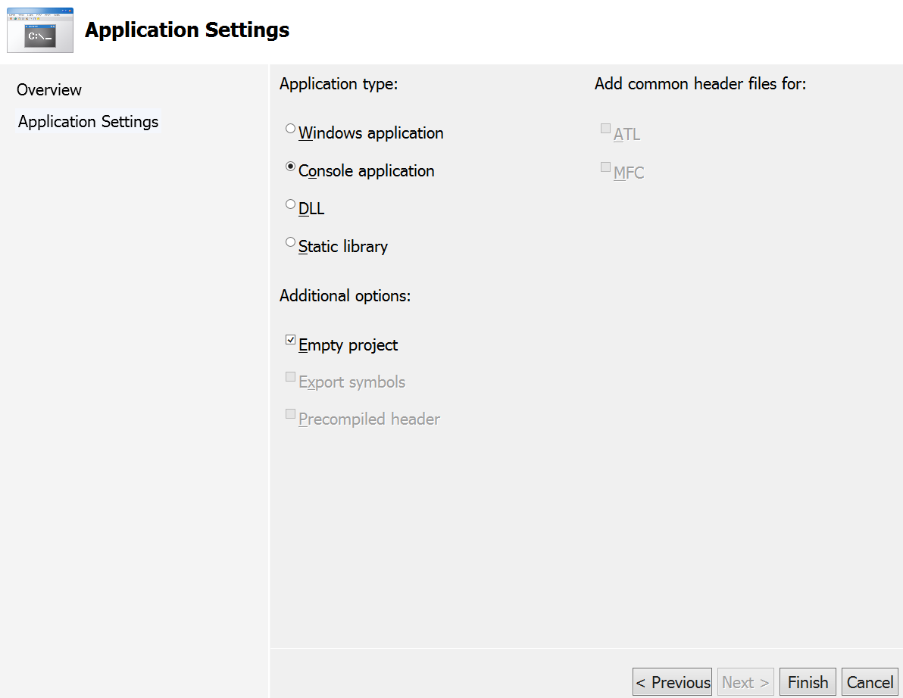
二、创建SDL应用程序（Visual Studio）
创建Win32 控制台工程，作如下设置：
应用设置：
不要预编译头
空项目

Slide 5
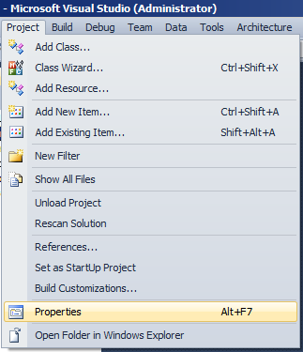
三、项目路径设置
选择菜单Project
➔ Properties
1
2

Slide 6
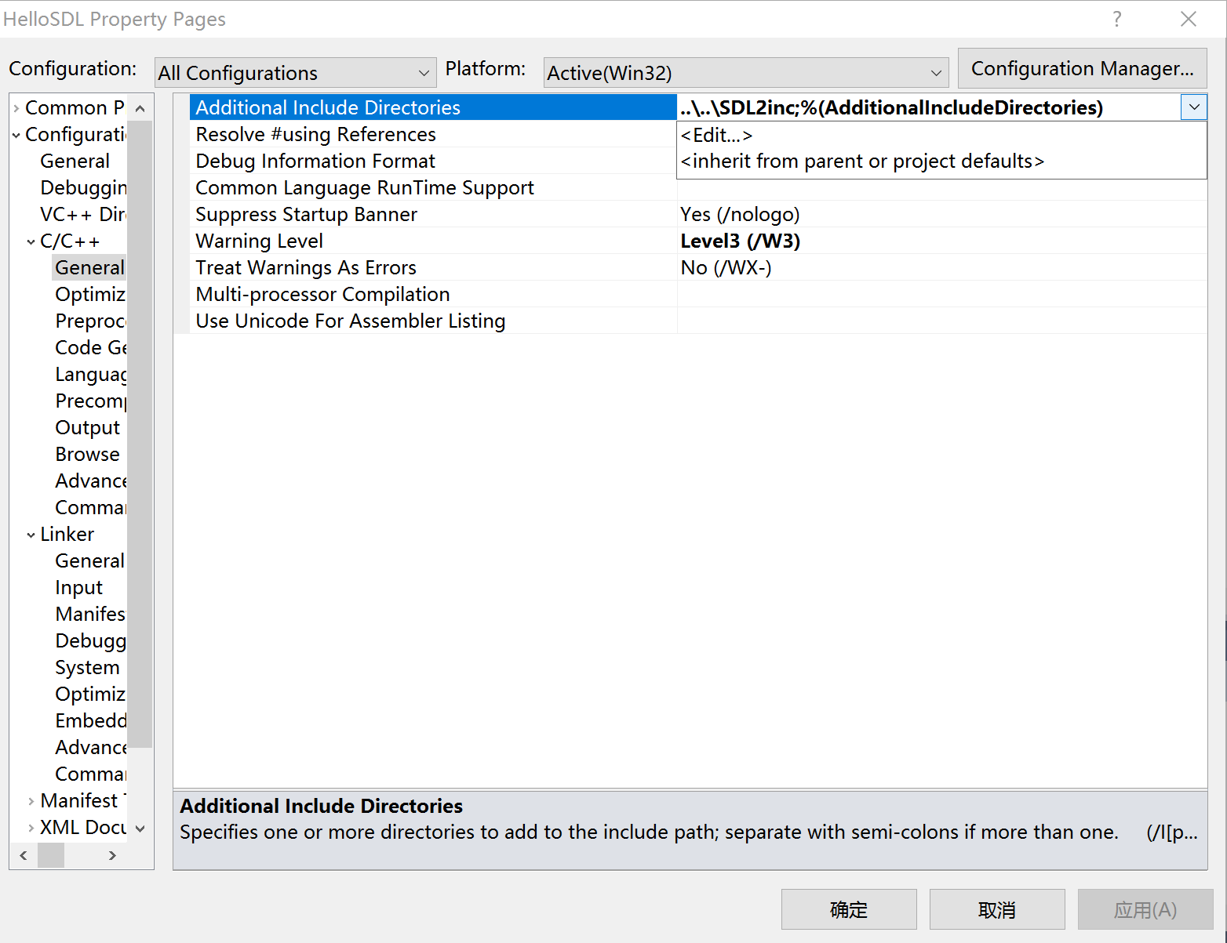
1. 配置SDL头文件（.h）路径【1】
1
2
3
4

Slide 7
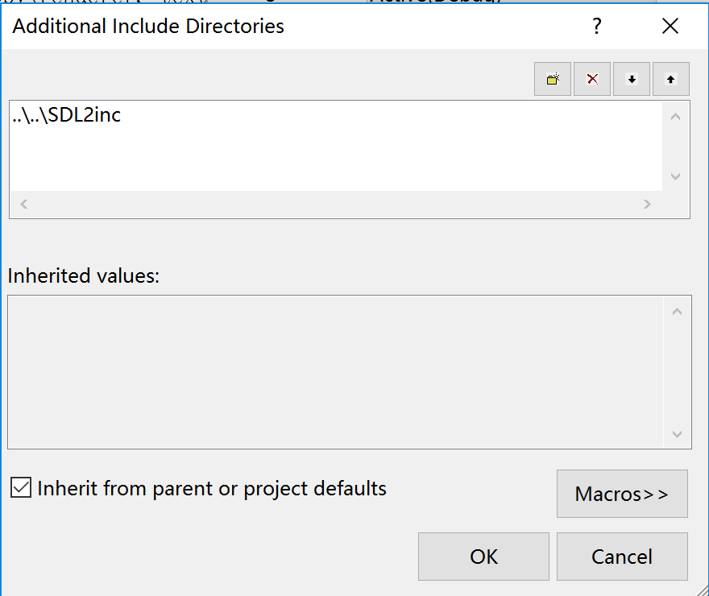
1. 配置SDL头文件（.h）路径【2】
输入SDL头文件目录
2
1
以后如果遇到错误：
The compiler can’t find SDL.h
说明这里设置有误
第2步：输入SDL.h所在的目录。它可以是绝对路径，也可以是相对路径。图片显示的是一个相对于工程目录的相对路径。

Slide 8
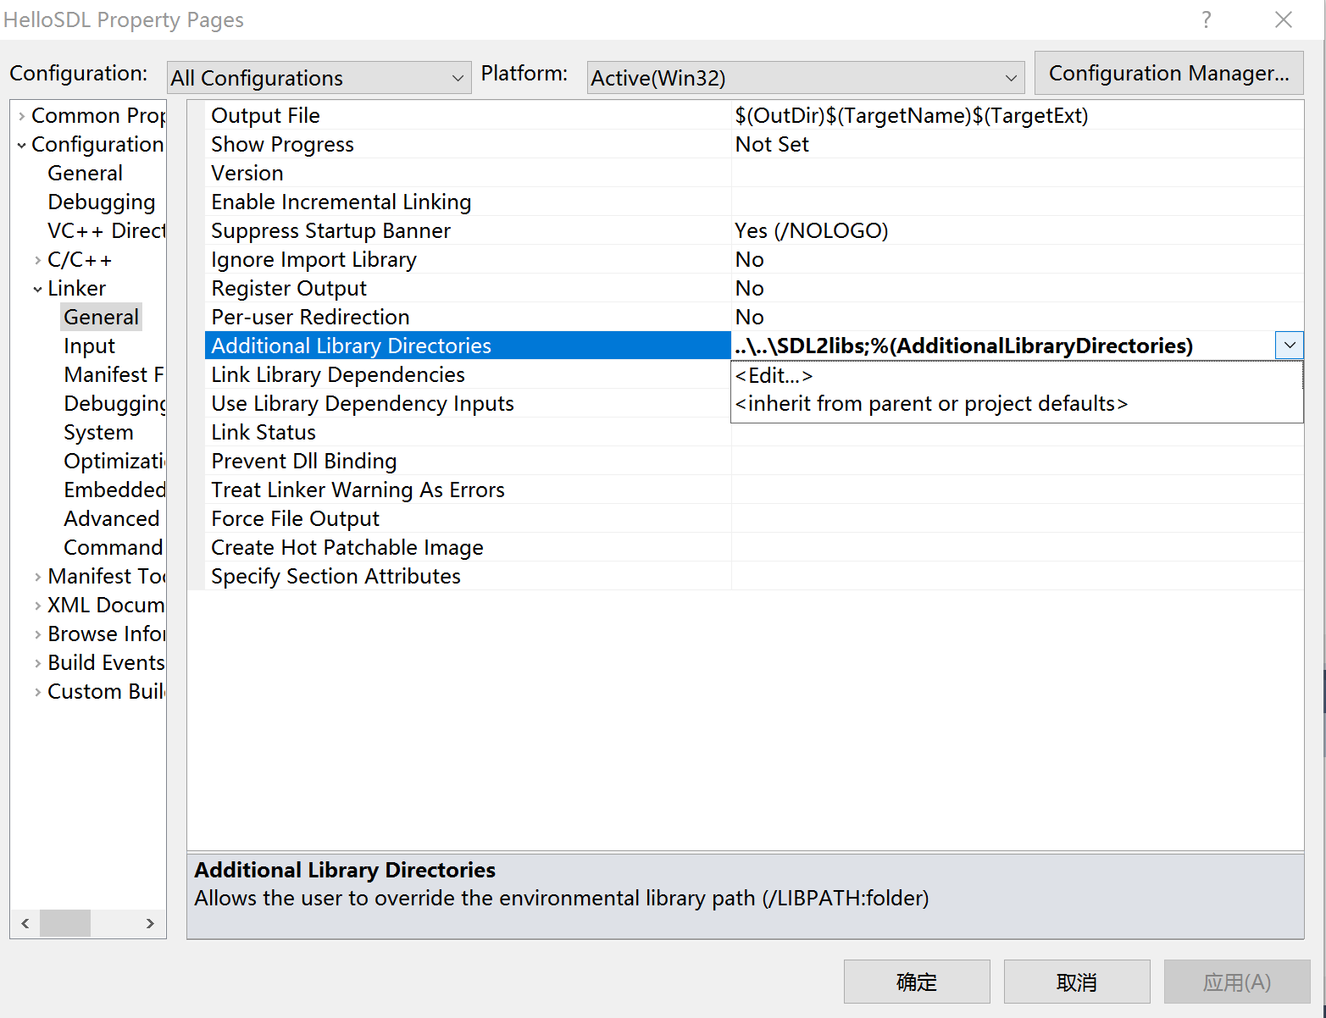
2. 配置SDL库文件（.lib）路径【1】
1
2
3
4

Slide 9
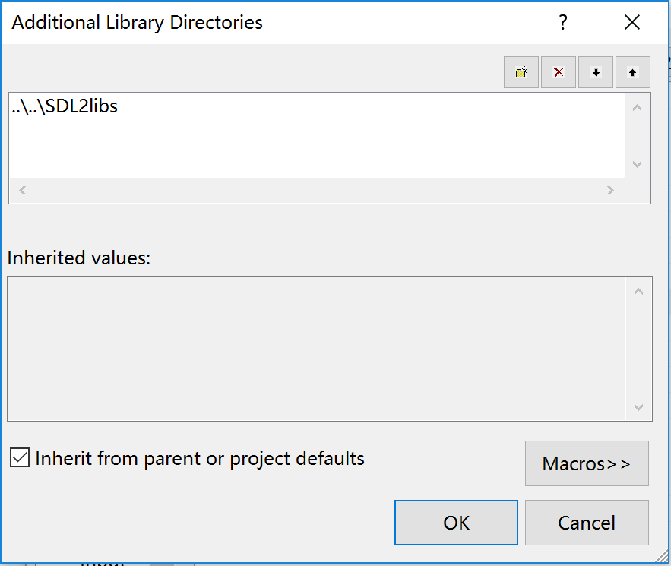
2. 配置SDL库文件（.lib）路径【2】
输入SDL库文件目录
2
1
以后如果遇到错误：
LINK : fatal error LNK1104: cannot open file 'xxx.lib'
说明这里设置有误
第2步：输入SDL.lib所在的目录。它可以是绝对路径，也可以是相对路径。图片显示的是一个相对于工程目录的相对路径。

Slide 10
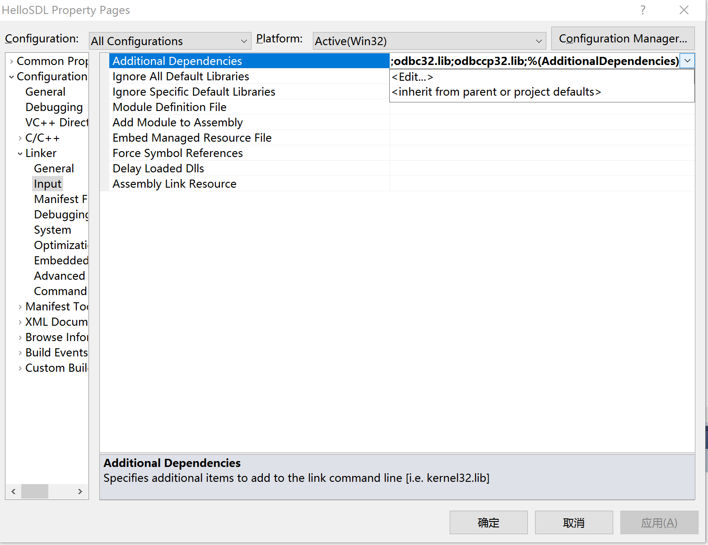
3. 添加SDL库文件（.lib）【1】
1
2
3
4

Slide 11
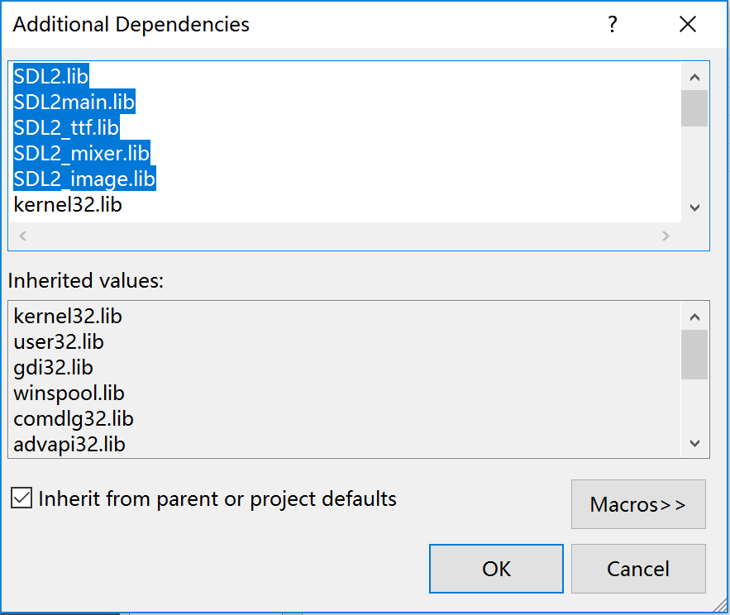
3. 添加SDL库文件（.lib）【2】
添加SDL所有库文件

Slide 12
4. SDL动态库(DLL)文件路径设置
方法(1): 将SDL的DLL文件们所在的目录添加到系统环境变量PATH的末尾
我的电脑->属性->高级->环境变量
方法(2): 在Visual Studio的工程中，将工程项目的调试/运行的home目录设置为SDL的DLL文件们所在的目录。
本课程的例程都采用这方法。
缺点：只能从VisualStudio运行程序。
优点：不需要修改任何环境变量

Slide 13
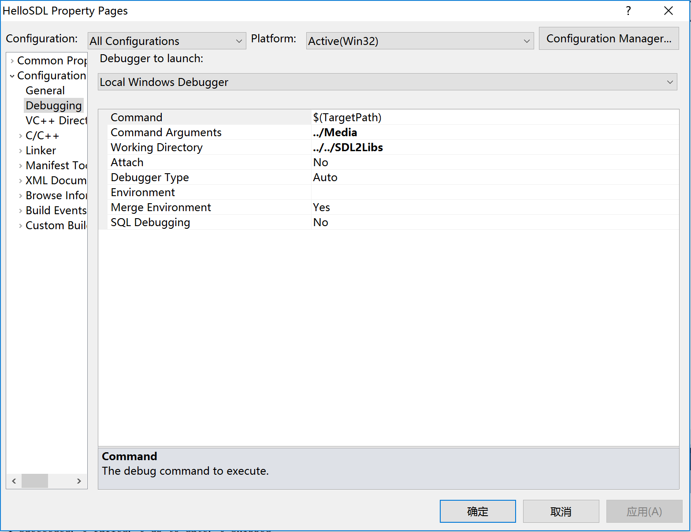
4. SDL动态库(DLL)文件路径设置
在本例中，DLL文件所在目录为../../SDL2Libs
另外，还将程序所需的媒体文件路径（../Media）作为命令行参数，传递为应用程序。这里路径采用了相对于工程文件的额相对路径。..表示上一层目录。

Slide 14
设置完毕
教程中的范例皆已经设置完成。
可以按照上面的方法逐个查看
但是，无需重复设置

